Slide 1
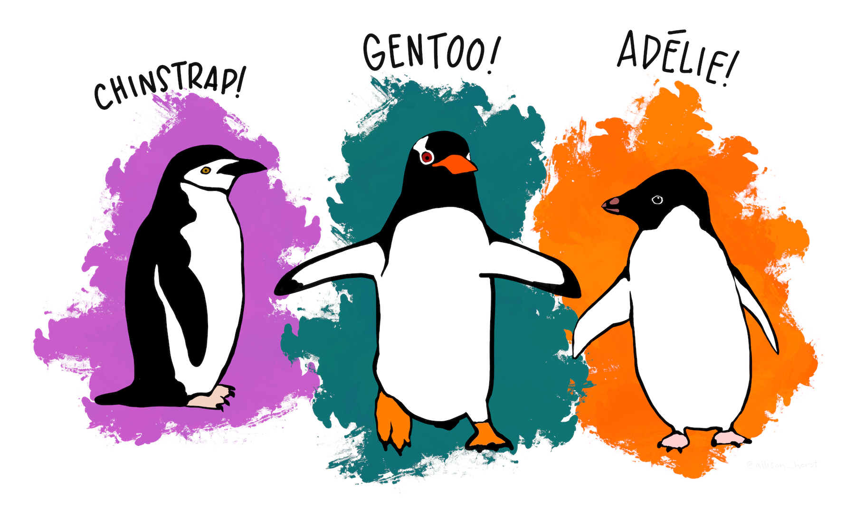

Data and Models
CHAPTER 5 · INTERPRETABLE MACHINE LEARNING
The datasets and models we interpret throughout the book
Palmer penguins · artwork by Allison Horst
Asasira Martin
Source: C. Molnar, Interpretable Machine Learning, 3rd ed. (2025)
and bike rentals in Washington, D.C.
Notes:
Herkese merhaba. Bu sunumda kitabın 5. bölümünü, "Data and Models" - Veri ve Modeller bölümünü anlatacağım.
Bu bölüm kısa ama çok önemli, çünkü kitap boyunca karşılaşacağımız iki veri kümesini ve bu veriler üzerinde eğitilen modelleri tanıtıyor: Washington'daki bisiklet kiralama verisi ve Antarktika'daki Palmer penguenleri. Sonraki bölümlerdeki bütün yorumlama yöntemleri bu modeller üzerinde gösteriliyor. Yani bu bölümü iyi anlarsak, kitabın geri kalanını takip etmek çok daha kolay olacak.

Slide 2

Two datasets, two tasks
OVERVIEW
Bike rentals
Palmer penguins
REGRESSION
CLASSIFICATION
728 days
333 penguins
Target: number of bikes rented per day (cnt)
Target: sex (male / female)
Capital Bikeshare, Washington, D.C.; weather and season info added by Fanaee-T and Gama (2014)
Palmer Station, Antarctica; Gorman, Williams and Fraser (2014)
Notes:
Kitap iki veri kümesi kullanıyor ve her biri farklı bir görev türünü temsil ediyor.
Soldaki bisiklet kiralama verisi bir regresyon görevi: Sürekli bir sayıyı, yani günde kaç bisiklet kiralandığını tahmin ediyoruz. İşlendikten sonra 728 gün kalıyor. Veri Capital Bikeshare şirketinden geliyor, Fanaee-T ve Gama da hava durumu ve mevsim bilgisini eklemiş.
Sağdaki Palmer penguenleri ise bir sınıflandırma görevi: Penguenin cinsiyetini, yani erkek mi dişi mi olduğunu tahmin ediyoruz. Veride 333 penguen var.
Böylece kitap hem regresyon hem sınıflandırma için yöntemleri gösterebiliyor.

Slide 3
Bike rentals
01
Regression: predicting the number of bikes rented per day
Notes:
İlk veri kümesiyle başlayalım: bisiklet kiralama. Burada bir regresyon problemi var, günlük kiralama sayısını tahmin edeceğiz.

Slide 4









One target, eight features
BIKE RENTALS
cnt TARGET
Count of rented bikes (casual + registered)
season
Spring, summer, fall or winter
holiday
Is the day a holiday?
workday
Working day or weekend?
weather
Weather: good, misty or bad
temp
Temperature (°C)
hum
Relative humidity (%, 0–100)
windspeed
Wind speed (km/h)
cnt_2d_bfr
Bikes rented two days before
Processing: one day with humidity 0 and the first two days (no count from two days before) were removed → 728 days.
Notes:
Bu slaytta veri kümesinin sütunlarını görüyoruz. Turuncu kutu hedef değişkenimiz: cnt, yani hem sıradan hem de kayıtlı kullanıcıların kiraladığı toplam bisiklet sayısı.
Geri kalan sekiz kutu özellikler. Mevsim, tatil olup olmadığı, iş günü mü hafta sonu mu olduğu ve hava durumu kategorik özellikler. Sıcaklık, nem ve rüzgâr hızı sayısal özellikler. Son olarak cnt_2d_bfr var, yani iki gün önce kiralanan bisiklet sayısı. Bu özellik geçmişteki talebi modele taşıyor.
Alttaki notta ön işlemeyi görüyorsunuz: Nemin 0 ölçüldüğü bir gün çıkarılmış, çünkü bu büyük ihtimalle ölçüm hatası. İlk iki gün de çıkarılmış, çünkü o günler için iki gün önceki sayı yok. Böylece elimizde 728 gün kalıyor.

Slide 5
The task: how many bikes will be rented tomorrow?
BIKE RENTALS
Weather forecast
Tomorrow's rental count
regression target: cnt
Model
Seasonal information
Bikes rented yesterday
Simplifying assumption
Holdout split
Four models
The weather features are treated as forecasts; in reality they are measured values.
2/3 training
1/3 test
Random forest
CART tree
SVM
Linear regression
Notes:
Kitap bu veriyi sadece yorumlama yöntemlerini göstermek için kullanıyor, bu yüzden bazı basitleştirmeler yapılmış.
En önemlisi şu: Hava durumu özelliklerini sanki tahminmiş gibi kabul ediyoruz. Gerçekte bunlar o gün ölçülmüş değerler. Bu varsayımla görev şöyle oluyor: Hava tahmini, mevsim bilgisi ve dünkü kiralama sayısıyla yarın kaç bisiklet kiralanacağını tahmin etmek.
Modeller basit bir holdout yöntemiyle eğitilmiş: Verinin üçte ikisi eğitim, üçte biri test için kullanılmış. Dört algoritma denenmiş: rastgele orman, CART karar ağacı, destek vektör makinesi yani SVM ve doğrusal regresyon.

Slide 6
The SVM wins; the decision tree falls clearly behind
BIKE RENTALS · TEST PERFORMANCE
852
RMSE of the SVM: the lowest error on test data (MAE 628).
RMSE root mean squared error: punishes large errors more.
MAE mean absolute error: the average deviation.
Notes:
Test verisindeki sonuçlara bakalım. İki metrik var: RMSE, yani kök ortalama kare hata, ve MAE, yani ortalama mutlak hata. İkisinde de düşük değer daha iyi. RMSE büyük hataları daha çok cezalandırıyor.
En iyi model SVM: RMSE'si 852, MAE'si 628. Yani SVM'nin tahminleri gerçek değerden ortalama 628 bisiklet sapıyor. Rastgele orman biraz daha kötü, doğrusal regresyon daha da kötü. Karar ağacı ise 1056 RMSE ile belirgin biçimde geride kalıyor.
Bu sonuçlar ileride önemli olacak, çünkü yorumladığımız modelin iyi performans göstermesi gerekiyor. Kötü bir modeli yorumlarsak veri hakkında yanlış sonuçlar çıkarabiliriz.

Slide 7


One notable correlation: temperature and past rentals
BIKE RENTALS · FEATURE DEPENDENCE
Pearson correlation between the numerical features
But what about…
categorical features? non-linear relationships?
Two more tools
Pairwise scatter plots
Visualize the raw dependence
Normalized mutual information
Measures non-linear and categorical dependence
Notes:
Birçok yorumlama yöntemi için özelliklerin birbiriyle nasıl ilişkili olduğunu bilmemiz gerekiyor. Özellikle PDP gibi yöntemler, özellikler ilişkiliyse yanıltıcı sonuçlar verebiliyor.
Önce sayısal özellikler arasındaki Pearson korelasyonuna bakalım. Belirgin tek korelasyon, turuncu çubuk: sıcaklık ile iki gün önceki kiralama sayısı arasında, 0.60. Bu mantıklı, çünkü sıcak dönemlerde daha çok bisiklet kiralanıyor. Diğer korelasyonların hepsi küçük.
Ama Pearson korelasyonunun iki eksiği var: Kategorik özelliklerle çalışmıyor ve sadece doğrusal ilişkileri ölçüyor. Bu yüzden iki araç daha kullanıyoruz: ikili saçılım grafikleri ve normalize edilmiş karşılıklı bilgi, yani NMI.

Slide 8

Normalized mutual information (NMI)
METHOD NOTE
Mutual information
How to read it
MI(X_{j}, X_{k}) = Σ_{c,d} P(c,d) · log [ P(c,d) / (P(c) · P(d)) ]
0
no shared information
1
all variation from the dependence
Normalized
NMI(X_{j}, X_{k}) = 2 · MI(X_{j}, X_{k}) / [ H(X_{j}) + H(X_{k}) ]
Entropy
Caution
H(X_{j}) = − Σ_{c} P(c) · log P(c)
NMI can be biased upward for features with many bins or categories (Mahmoudi, 2024). So we read it together with raw-data plots and the Pearson correlation.
Numerical features: number of bins
nbins = ⌈ (max − min) / (2 · IQR / n^{1/3}) ⌉ (Freedman–Diaconis)
Notes:
NMI'ın formüllerine kısaca bakalım, ama asıl önemli olan sağdaki yorum kısmı.
Karşılıklı bilgi, iki değişkenin ortak olasılığını, bağımsız olsalardı beklenecek olasılıkla karşılaştırıyor. Bunu iki değişkenin entropilerinin toplamına bölünce 0 ile 1 arasında bir değer elde ediyoruz.
Nasıl okunuyor? 0, iki özellik hiç bilgi paylaşmıyor demek. 1 ise bütün değişimin bu bağımlılıktan geldiği anlamına geliyor.
Sayısal özellikler için önce değerleri eşit genişlikte kutulara bölüyoruz. Kutu sayısını Freedman-Diaconis kuralı belirliyor.
Bir uyarı var: Kutu ya da kategori sayısı çok fazlaysa NMI yukarı yönlü yanlı olabiliyor, yani olduğundan yüksek çıkabiliyor. Bu yüzden NMI'a tek başına güvenmiyoruz, grafiklerle ve korelasyonla birlikte okuyoruz.

Slide 9
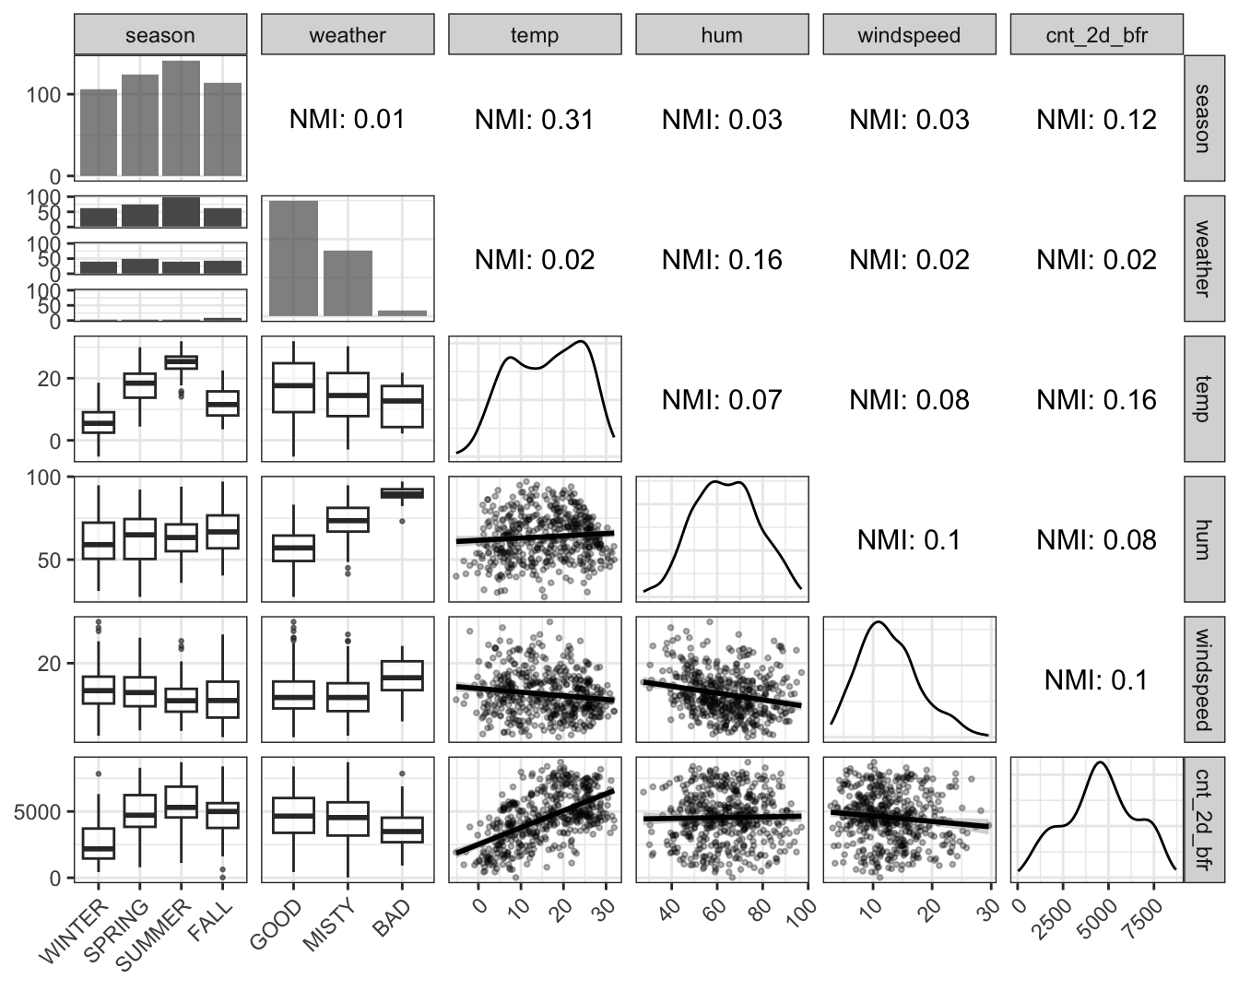

NMI confirms the correlations and covers categoricals
BIKE RENTALS · FEATURE DEPENDENCE
Same picture
NMI broadly confirms the impression from the correlation analysis.
Categorical features
Season shares information with temperature and with the count from two days before, which is no surprise.
Mostly linear
The pairwise plots show no unusual patterns, so correlation is a good measure here.
Figure: Molnar (2025). holiday and workday removed for readability.
Notes:
Bu şekil kitaptan alınmış. Köşegenin altında ikili grafikler, üstünde de NMI değerleri var.
Üç şey görüyoruz. Birincisi, NMI korelasyon analizinden edindiğimiz izlenimi genel olarak doğruluyor. İkincisi, kategorik özellikler hakkında da bilgi veriyor: Mesela mevsim, sıcaklıkla 0.31, iki gün önceki kiralama sayısıyla da 0.12 bilgi paylaşıyor. Bu şaşırtıcı değil, yazın hava sıcak ve kiralama fazla. Üçüncüsü, ikili grafiklerde sıra dışı bir örüntü yok, ilişkiler çoğunlukla doğrusal. Bu da bu veri kümesi için korelasyonun iyi bir ölçü olduğunu gösteriyor.
Okunabilirlik için holiday ve workday şekilden çıkarılmış. Bir sonraki veri kümesinde, penguenlerde, işler bu kadar basit olmayacak.

Slide 10
Palmer penguins
02
Classification: predicting a penguin's sex from body measurements
Notes:
İkinci veri kümesine geçiyoruz: Palmer penguenleri. Burada bir sınıflandırma problemi var, penguenin cinsiyetini vücut ölçülerinden tahmin edeceğiz.

Slide 11
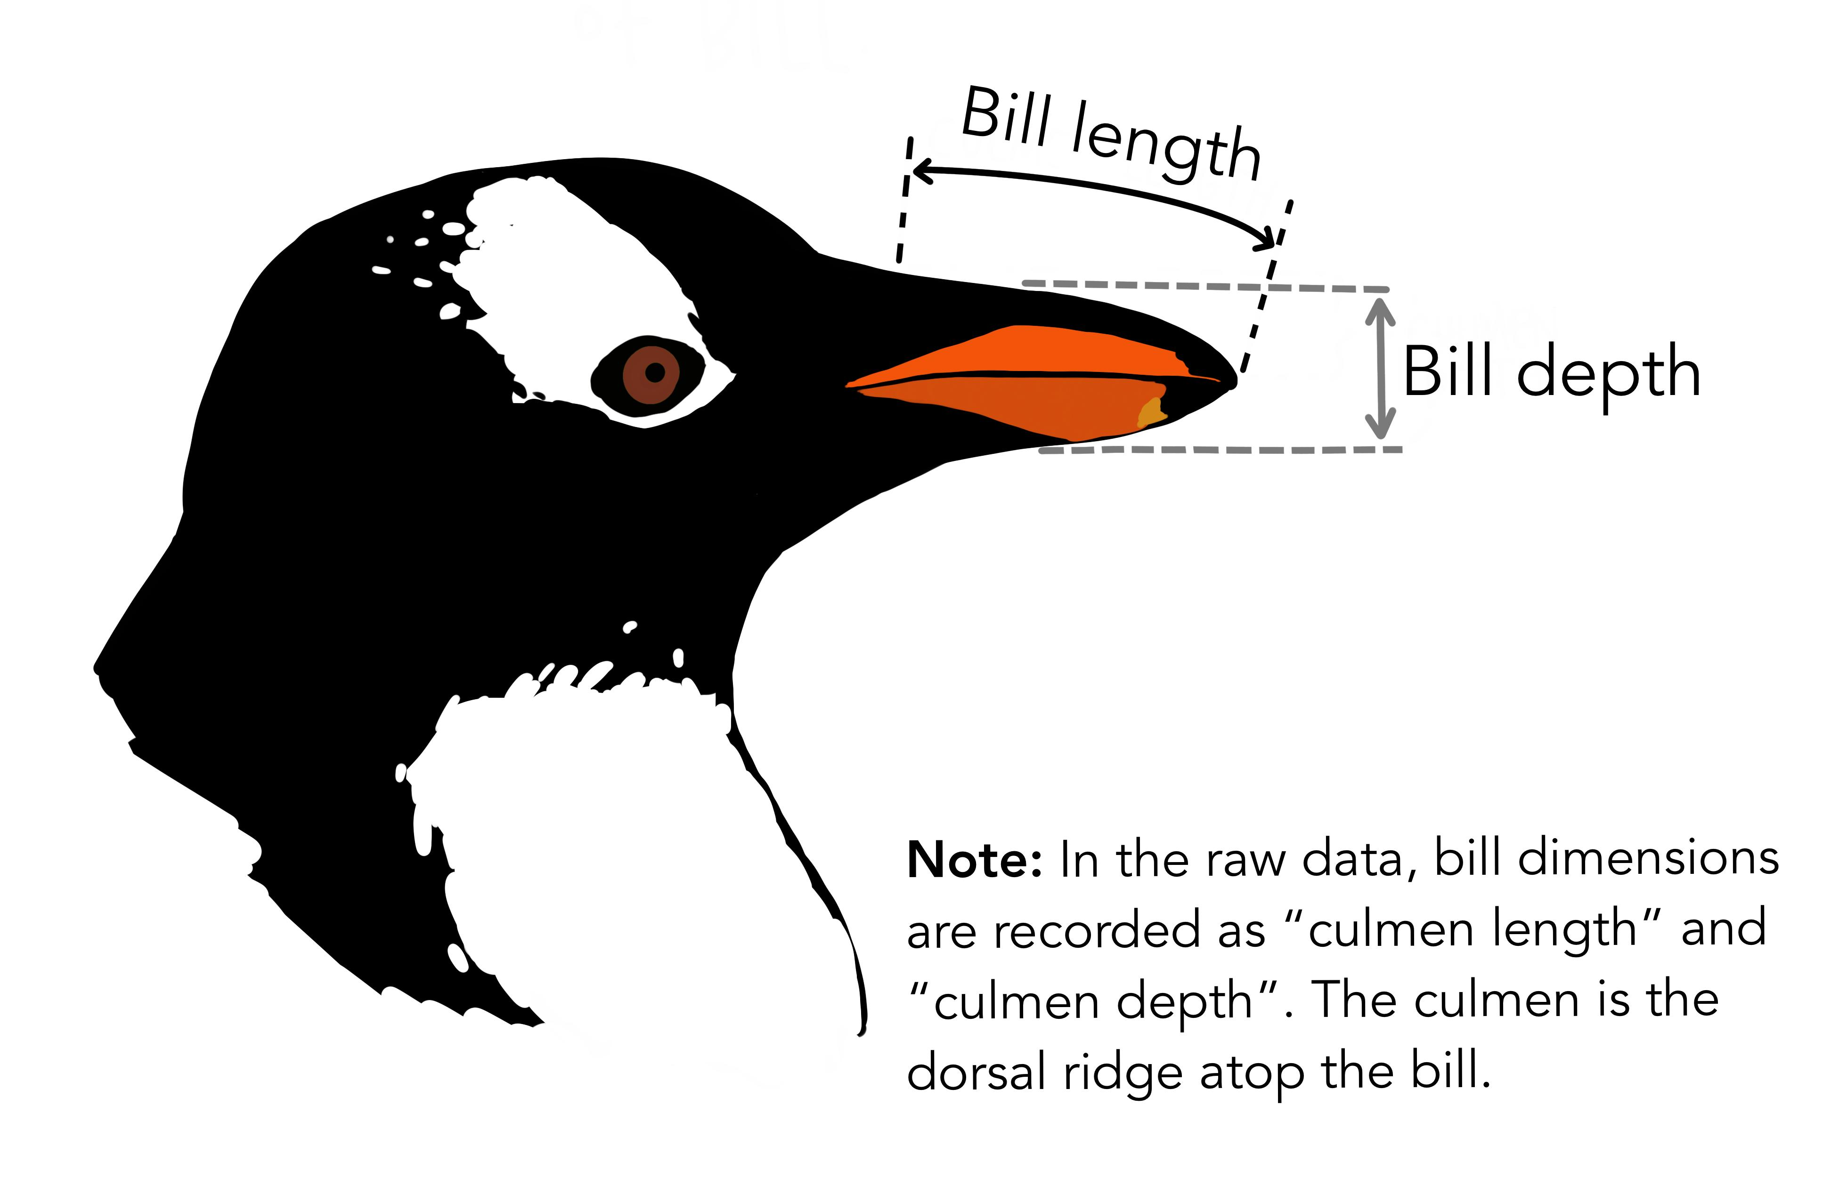
333 penguins, five features, one target
PALMER PENGUINS
sex
Male / female · TARGET
species
Chinstrap, Gentoo or Adelie
body_mass_g
Body mass (g)
bill_length_mm
Bill length (mm)
bill_depth_mm
Bill depth (mm)
flipper_length_mm
Flipper length (mm)
Three species: Chinstrap, Gentoo, Adelie · artwork by Allison Horst
How bill length and depth are measured. The study looks at differences in how female and male penguins look.
Source: Gorman, Williams and Fraser (2014), Palmer Station (LTER). 11 penguins with missing values were removed; loaded with the palmerpenguins R package.
Notes:
Palmer penguenleri veri kümesi Antarktika'daki Palmer Takımadaları'ndan 333 penguenin ölçümlerini içeriyor. Veriyi Gorman, Williams ve Fraser, Palmer İstasyonu ile birlikte toplamış. Soldaki sevimli çizimler Allison Horst'a ait ve üç türü gösteriyor: Chinstrap, Gentoo ve Adelie.
Çalışma diğer konuların yanında dişi ve erkek penguenlerin görünüş farklarını incelediği için biz de cinsiyeti sınıflandırıyoruz. Turuncu satır hedefimiz: sex. Özellikler tür, vücut kütlesi, gaga uzunluğu, gaga derinliği ve palet uzunluğu.
Sağ alttaki çizim gaga ölçümlerinin nasıl yapıldığını gösteriyor: Uzunluk gaganın boyu, derinlik ise yüksekliği. On bir penguende eksik veri olduğu için bu kayıtlar çıkarılmış. Veri palmerpenguins R paketiyle yükleniyor.

Slide 12


Logistic regression by species performs best
PALMER PENGUINS · TEST PERFORMANCE
Logistic regression = 3 models
The data is split by species and one model is trained per species, as in Gorman et al. (2014).
Trees use species as a feature
This didn't work well for the decision tree; the random forest gets close in accuracy.
Notes:
Penguen modelleri de üçte iki eğitim, üçte bir test olacak şekilde eğitilmiş. Bu sefer metrikler log kaybı ve doğruluk. Log kaybında düşük, doğrulukta yüksek değer iyi.
En iyi yaklaşım lojistik regresyon: log kaybı 0.16, doğruluk 0.93. Ama burada bir detay var: Bu aslında üç ayrı model. Veri önce türe göre bölünmüş ve her tür için ayrı bir lojistik regresyon eğitilmiş. Veri kümesini oluşturanlar da makalelerinde böyle yapmış.
Rastgele orman ve karar ağacında ise tür bir özellik olarak kullanılmış. Karar ağacı için bu iyi çalışmamış, log kaybı 1.23. Rastgele orman ise doğrulukta 0.92 ile lojistik regresyona çok yakın.

Slide 13
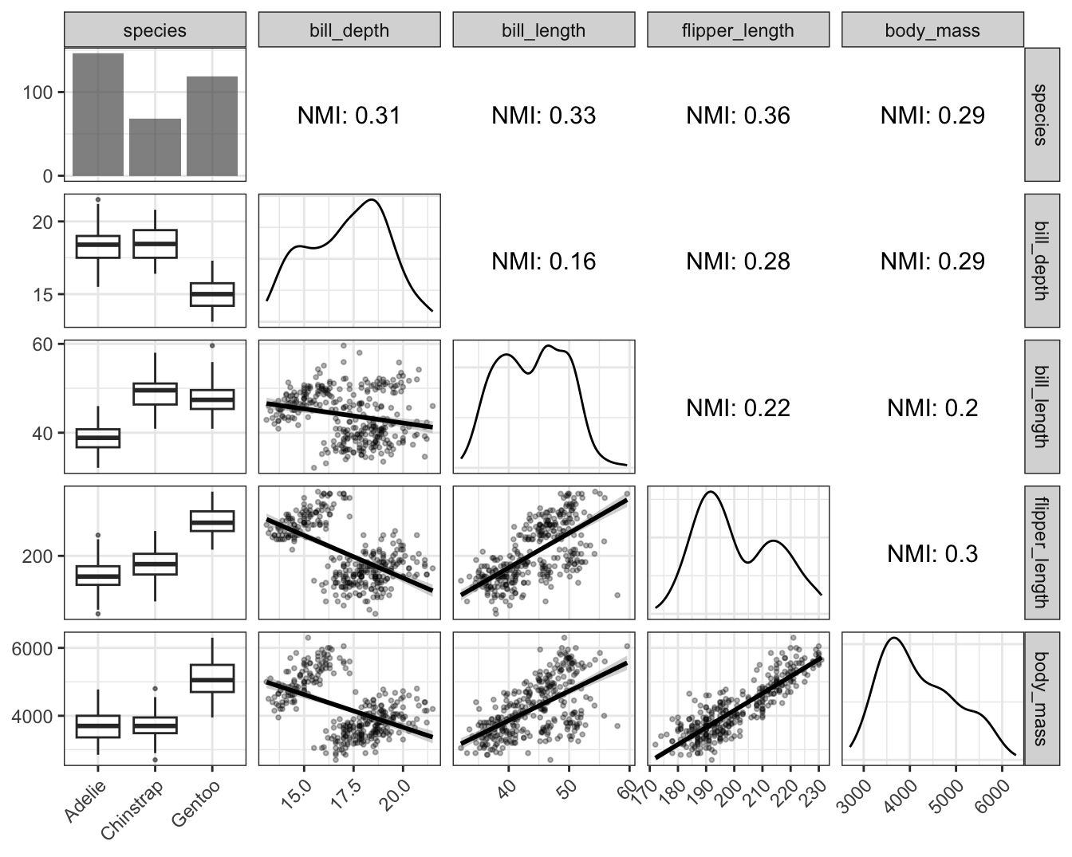
Pearson correlation tells only half the story
PALMER PENGUINS · FEATURE DEPENDENCE
Pearson correlation
Notice: the NMI of body mass and bill depth is as high as body mass and flipper, but the correlation is much lower (−0.47).
Pairwise plots and NMI · Figure: Molnar (2025)
Notes:
Şimdi penguenlerde özellik bağımlılığına bakalım. Soldaki grafikte en güçlü korelasyon turuncu çubuk: palet uzunluğu ile vücut kütlesi arasında, 0.87. Bu çok mantıklı, büyük penguenlerin paletleri de büyük. Palet uzunluğu gaga uzunluğu ve gaga derinliğiyle de ilişkili.
Ama Pearson korelasyonu sadece doğrusal bağımlılığı ölçtüğü için hikâyenin yarısını anlatıyor. Sağdaki NMI şekline bakınca garip bir şey görüyoruz: Vücut kütlesi ile gaga derinliği arasındaki NMI 0.29, yani kütle ile palet arasındaki 0.3'e çok yakın. Oysa korelasyonları çok farklı: biri 0.87, diğeri eksi 0.47. Neden böyle? Cevap bir sonraki slaytta.

Slide 14
Positive within each species, negative when pooled
PALMER PENGUINS · SIMPSON'S PARADOX
Correlation of body mass and bill depth
Adelie
+0.58
Chinstrap
+0.60
Gentoo
+0.72
All penguins
−0.47
Why? Gentoo penguins are heavier but have shallower bills. Pooling the groups reverses the trend. Mutual information handles this.
Notes:
Cevap Simpson paradoksu. Simpson paradoksunda, verinin gruplarında görülen bir eğilim, gruplar birleştirilince kayboluyor ya da tersine dönüyor.
Grafiğe bakın: Her türün içinde gaga derinliği ile vücut kütlesi arasında pozitif bir ilişki var. Adelie'de 0.58, Chinstrap'te 0.60, Gentoo'da 0.72. Gagası derin olan penguen daha ağır. Ama bütün penguenleri birleştirince turuncu çizgi aşağı iniyor ve korelasyon eksi 0.47 oluyor.
Bunun nedeni yeşil noktalar, yani Gentoo penguenleri. Gentoo'lar diğer türlerden çok daha ağır ama gagaları daha sığ. Gruplar birleşince bu fark eğilimi tersine çeviriyor.
Karşılıklı bilgi doğrusal bir ilişki varsaymadığı için bu sorundan etkilenmiyor. Bu grafiği palmerpenguins verisinden kendim yeniden çizdim; çizgiler her tür için doğrusal eğilim çizgileri.

Slide 15




One model, or separate models per group?
A MODELING DECISION
The book's default
The alternative
or
All penguins in one dataset; species is a feature.
One model that learns from all the data.
Model and analyze each species separately.
Arguably better, and logistic regression by species already won.
A very common tension in machine learning: data points belong to a cluster or entity
Predicting sales for different stores
Classifying lab samples that come from the same batches
Notes:
Bölüm bir modelleme kararıyla bitiyor. Kitap boyunca varsayılan olarak bütün penguenler tek bir veri kümesi kabul ediliyor ve tür bir özellik olarak kullanılıyor.
Alternatif, her tür için ayrı modelleme ve analiz yapmak. Kitap bunun tartışmaya açık olsa da daha iyi olabileceğini söylüyor. Zaten performans tablosunda türe göre ayrılmış lojistik regresyon en iyi sonucu vermişti, Simpson paradoksu da gruplar arasındaki farkların ne kadar önemli olduğunu gösterdi.
Bu aslında makine öğrenmesinde çok yaygın bir gerilim. Veri noktaları çoğu zaman bir gruba ya da varlığa ait oluyor. Mesela farklı mağazaların satışlarını tahmin ederken ya da aynı partilerden gelen laboratuvar örneklerini sınıflandırırken, ayrı modeller mi kuracağımıza yoksa grup kimliğini bir özellik olarak mı kullanacağımıza karar vermemiz gerekiyor.

Slide 16
Know your data before you interpret
SUMMARY
Bike rentals
Regression, 728 days. Best model: SVM (RMSE 852).
Palmer penguins
How features depend on each other directly shapes the results of interpretation methods.
Classification, 333 penguins. Logistic regression by species (accuracy 0.93).
Dependence
Thank you · Questions?
Molnar, C. (2025). “Data and Models.” Interpretable Machine Learning, 3rd ed.
Use correlation, NMI and plots together. Watch out for Simpson's paradox.
Notes:
Özetlersek: Bisiklet verisi bir regresyon görevi, 728 gün var ve en iyi model SVM, RMSE'si 852. Penguen verisi bir sınıflandırma görevi, 333 penguen var ve en iyi yaklaşım türe göre lojistik regresyon, doğruluğu 0.93.
Bu bölümden çıkarmamız gereken en önemli ders şu: Bir modeli yorumlamadan önce veriyi tanımalıyız. Özellikler arasındaki bağımlılık, yorumlama yöntemlerinin sonuçlarını doğrudan etkiliyor. Bu yüzden korelasyonu, NMI'ı ve grafikleri birlikte kullanmalı, Simpson paradoksu gibi tuzaklara dikkat etmeliyiz.
Dinlediğiniz için teşekkür ederim. Sorularınızı alabilirim.

